Slide 1
Развивающая предметно-пространственная среда
В соответствии ФГОС ДО
МБДОУ «Детский сад №13»
Микулец Н.В.

Slide 2
«Нет такой стороны воспитания, на которую обстановка не оказывала бы влияние, нет способности, которая находилась бы в прямой зависимости от непосредственно окружающего ребёнка конкретного мира. Тот, кому удастся создать такую обстановку, облегчит свой труд в высшей степени. Среди неё ребёнок будет жить – развиваться собственно самодовлеющей жизнью, его духовный рост будет совершенствоваться из самого себя, от природы…» Е.И. Тихеева

Slide 3
Что же это такое?
Образовательная среда – совокупность условий, целенаправленно создаваемых в целях обеспечения полноценного образования и развития детей.
Развивающая предметно-пространственная среда – часть образовательной среды, представленная специально организованным пространством (помещениями, участком и т.п.), материалами, оборудованием и инвентарем для развития детей дошкольного возраста в соответствии с особенностями каждого возрастного этапа, охраны и укрепления их здоровья, учёта особенностей и коррекции недостатков их развития.

Slide 4
Развивающая предметно-пространственная среда должна обеспечивать:
Условия (материалы, оборудование) для развития детей в соответствии с особенностями каждого возрастного этапа и учёта их развития;
возможность общения и совместной деятельности детей и взрослых;
возможность двигательной активности детей;
возможности для уединения.
А также:
реализацию различных образовательных программ;
условия для инклюзивного образования (если предусмотрено);
учет национально-культурных, климатических условий;
учет возрастных особенностей детей.

Slide 5
Развивающая предметно-пространственная среда должна быть:
содержательно-насыщенной;
трансформируемой;
полифункциональной;
вариативной;
доступной;
безопасной.

Slide 6
Насыщенность среды предполагает:
Должна соответствовать возрастным особенностям и содержанию программы
Разнообразие материалов, оборудования, инвентаря в группе

Slide 7
Трансформируемость пространства обеспечивает возможность изменений РПП среды в зависимости:
От образовательной ситуации
От меняющихся интересов детей
От возможностей детей

Slide 8
Полифункциональность материалов предполагает:
Возможность разнообразного использования различных составляющих предметной среды (детская мебель, маты, мягкие модули, ширмы и т.д.)
Наличие не обладающих жёстко закреплённым способом употребления полифункциональных предметов (в т.ч. природные материалы, предметы-заместители)

Slide 9
Вариативность среды предполагает:
Наличие различных пространств
Периодическую сменяемость игрового материала
Разнообразие материалов и игрушек для обеспечения свободного выбора детьми
Появление новых предметов

Slide 10
Доступность среды предполагает:
Доступность для воспитанников всех помещений, где осуществляется образовательная деятельность
Свободный доступ к играм, игрушкам, пособиям, обеспечивающим все виды детской активности
Исправность и сохранность материалов и оборудования

Slide 11
Безопасность среды предполагает:
Соответствие всех её элементов по обеспечению надёжности и безопасности их использования;
На всё оборудование и игрушки должны быть сертификаты и декларации соответствия.

Slide 12
Характеристики развивающей предметно-пространственной среды:
Комфортность и безопасность
Обеспечение богатства сенсорных впечатлений
Обеспечение возможности для исследования

Slide 13
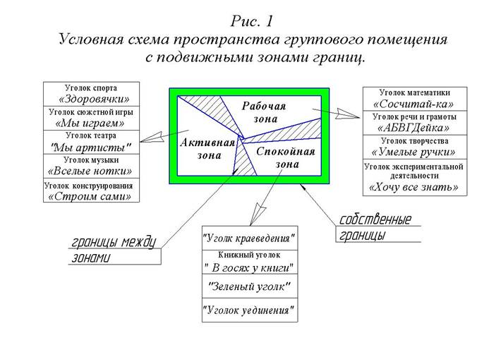

Slide 14
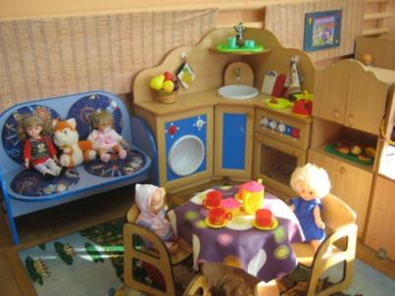
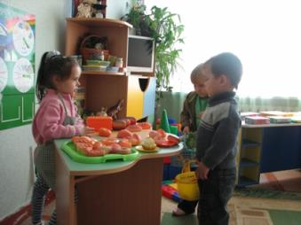
Примерные центры, которые должны быть созданы в группе по образовательным областям в свете требований ФГОС
Социально-коммуникативное
развитие:
Центр ППД
Центр пожарной безопасности
Центр труда, уголок дежурств
Центр активности (центр
сюжетно-ролевых игр)

Slide 15
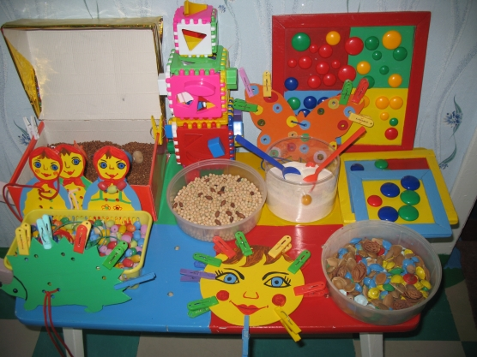
Познавательное развитие:
Центр «Мы познаём мир» или Уголок краеведения
Центр сенсорного развития
Центр конструктивной деятельности
Центр математического развития
Центр экспериментирования

Slide 16
Речевое развитие:
Центр речевого развития или уголок речи грамотности
Центр «Будем говорить правильно
Центр «Здравствуй, книжка!»
Логопедический уголок

Slide 17
Художественно-эстетическое развитие включает:
Центр изодеятельности или уголок творчества «Умелые руки»
Центр музыкально-театрализованной деятельности

Slide 18
Физическое развитие:
Центр физического развития
Центр сохранения здоровья
Спортивный уголок «Будь здоров!»

Slide 19
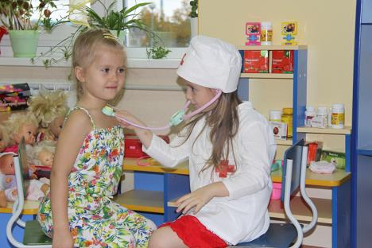
Уголок для ролевых игр

Slide 20
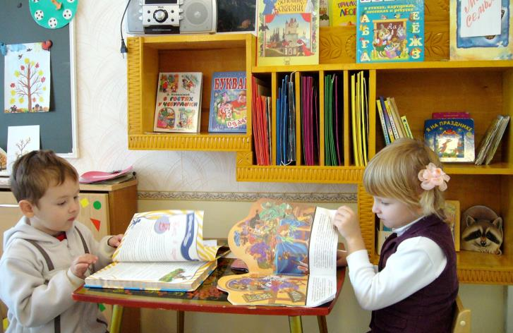
Книжный уголок

Slide 21
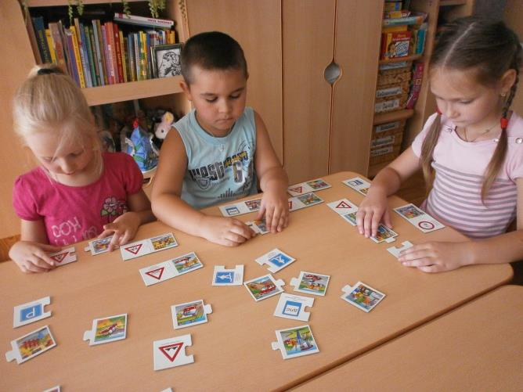
Зона для настольно-печатных игр

Slide 22
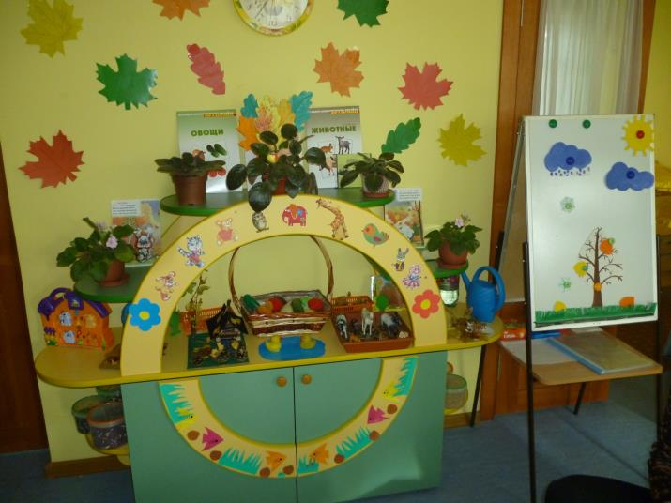
Уголок природы

Slide 23
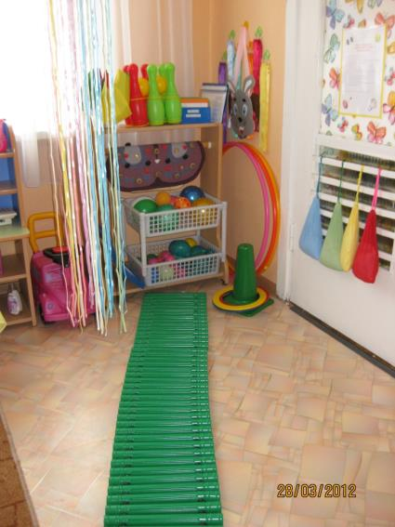
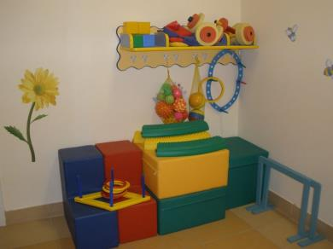
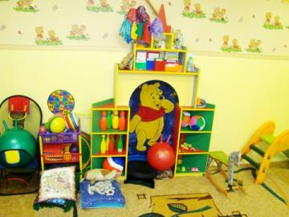
Спортивный уголок

Slide 24
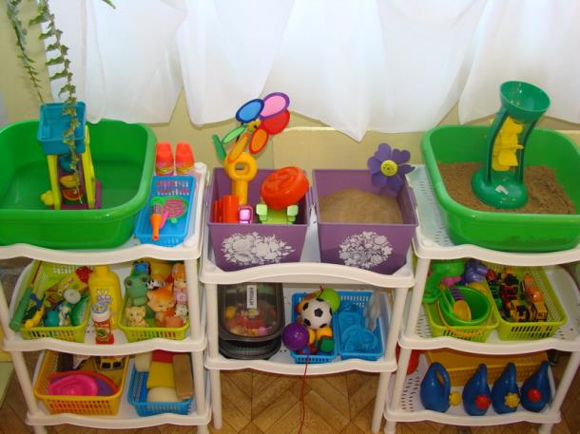
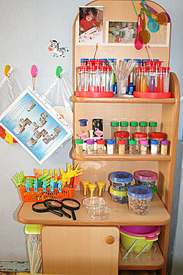
Центр экспериментирования

Slide 25
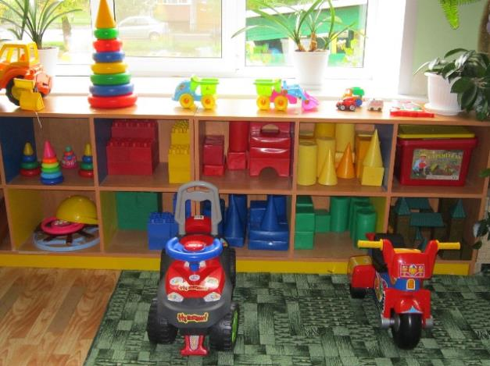
Уголок конструирования

Slide 26
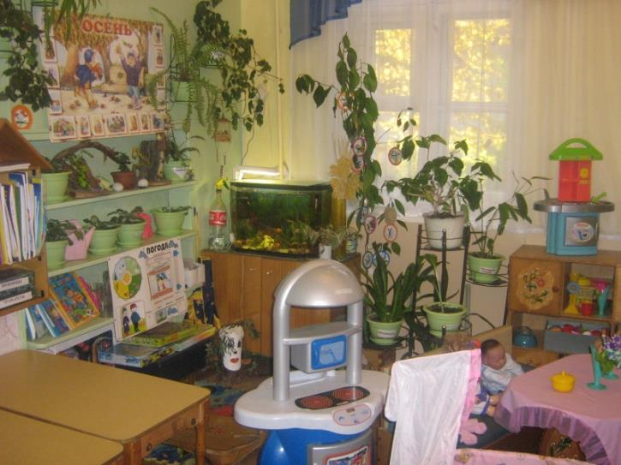
Как не надо оформлять группу

Slide 27
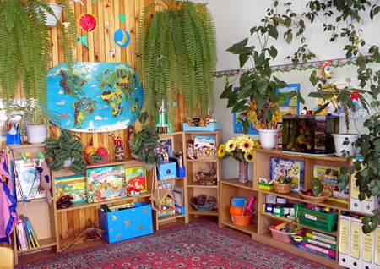
Как не надо оформлять группу

Slide 28
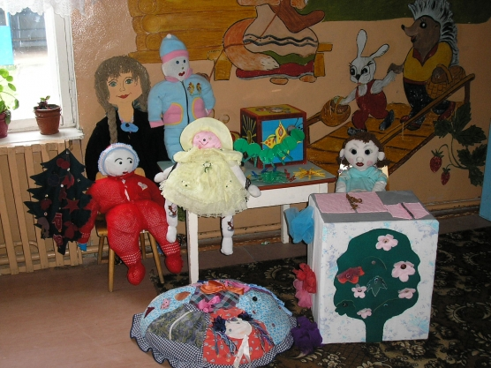
Как не надо оформлять группу

Slide 29
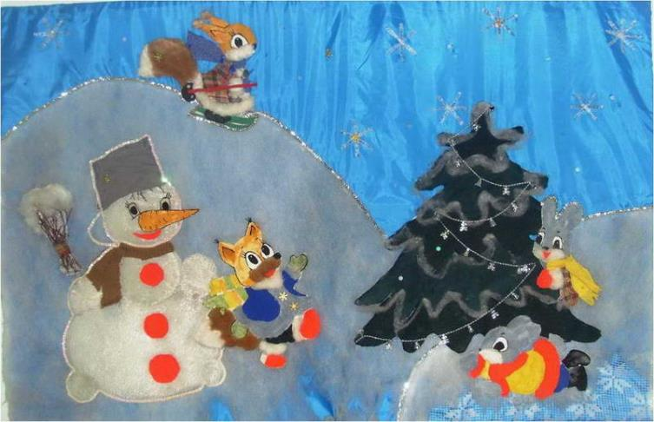
Как не надо оформлять группу

Slide 30
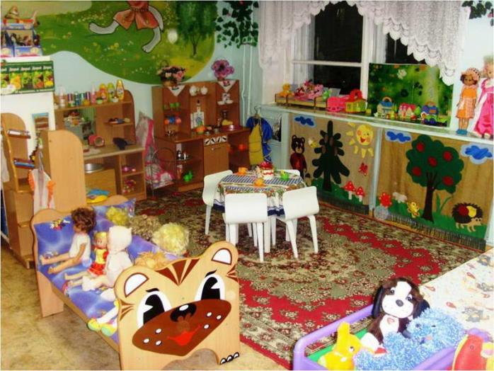
Как не надо оформлять группу

Slide 31
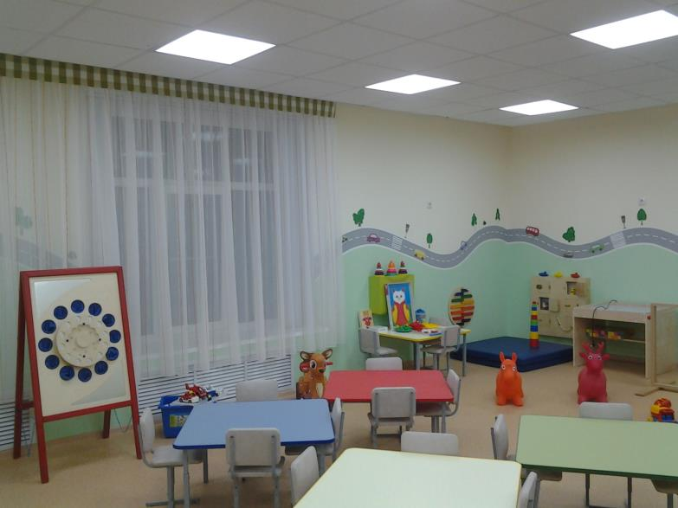
Современный детский сад

Slide 32
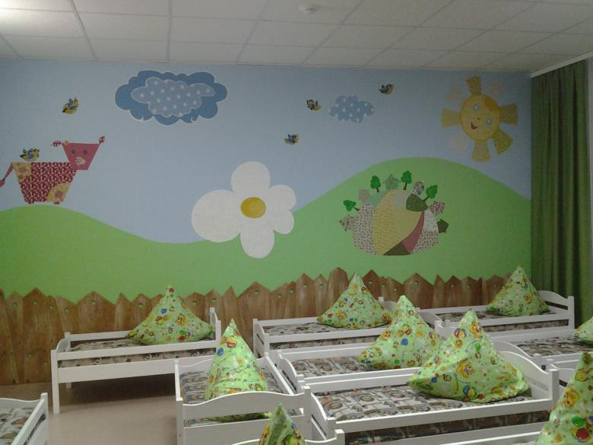
Современный детский сад

Slide 33
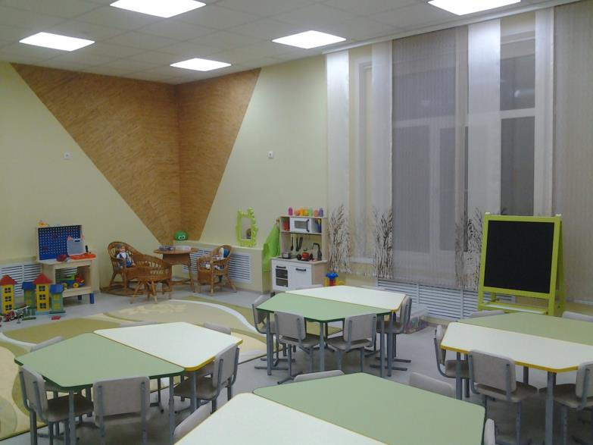
Современный детский сад

Slide 34
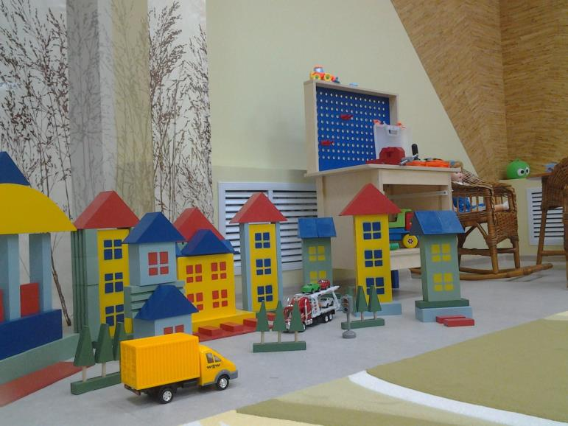
Современный детский сад

Slide 35
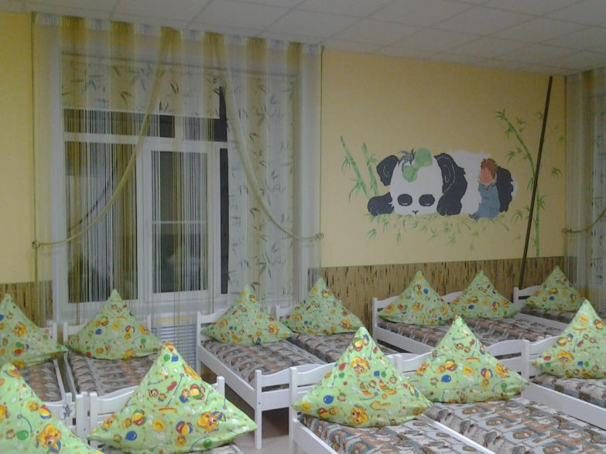
Современный детский сад

Slide 36
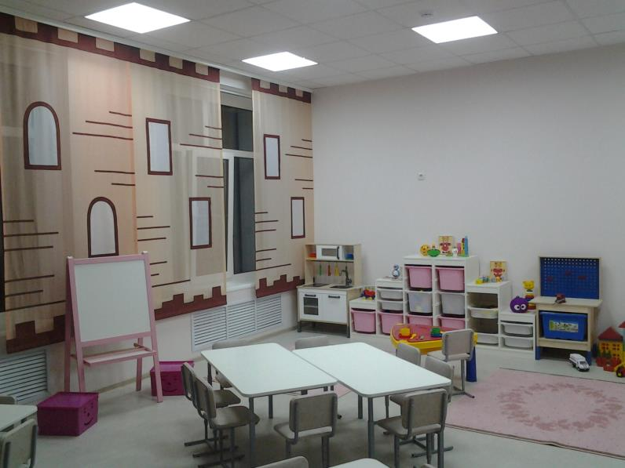
Современный детский сад

Slide 37
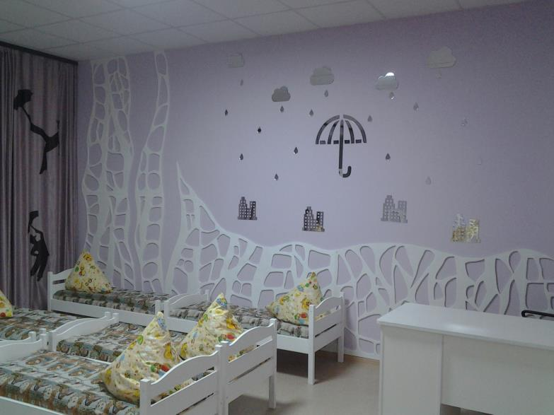
Современный детский сад

Slide 38
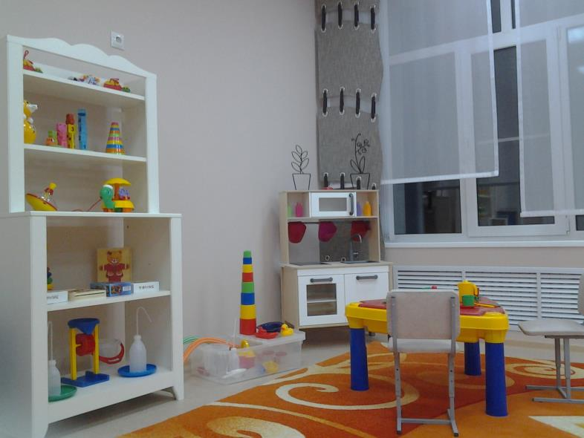
Современный детский сад

Slide 39
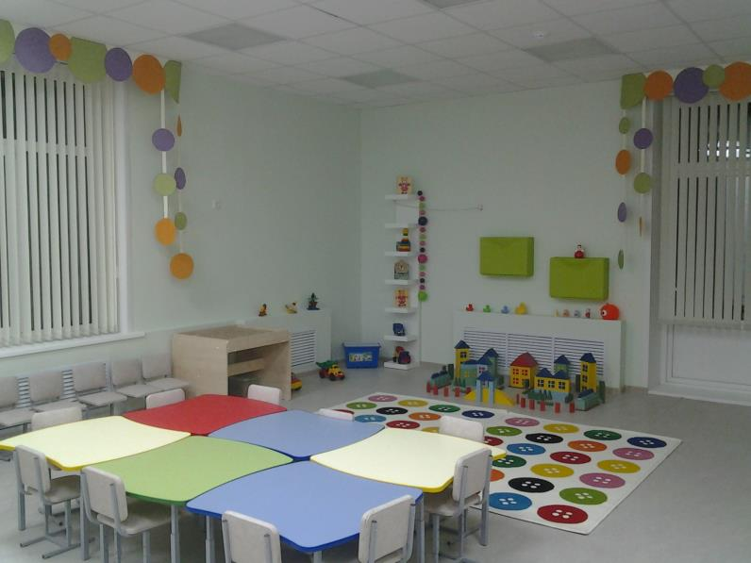
Современный детский сад

Slide 40
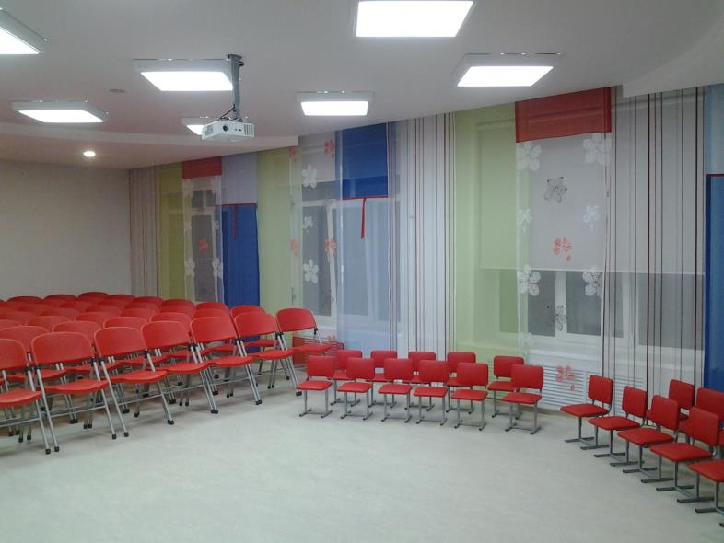
Современный детский сад

Slide 41
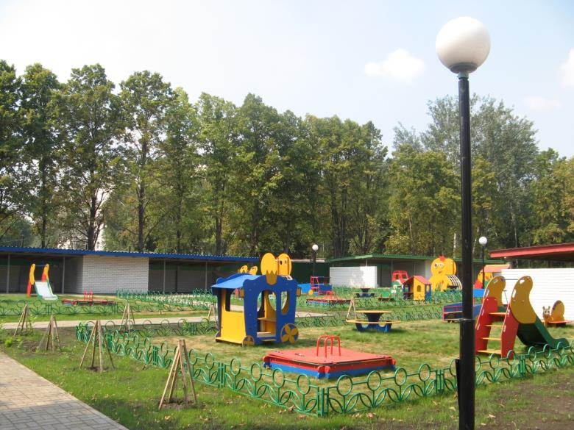
Современный детский сад

Slide 42
Главной задачей воспитания дошкольников являются создание у детей чувства эмоционального комфорта и психологической защищённости.
В детском саду ребёнку важно чувствовать себя любимым и неповторимым.
Поэтому, важным является и среда, в которой проходит воспитательный процесс.
Творческих успехов!

